Slide 1
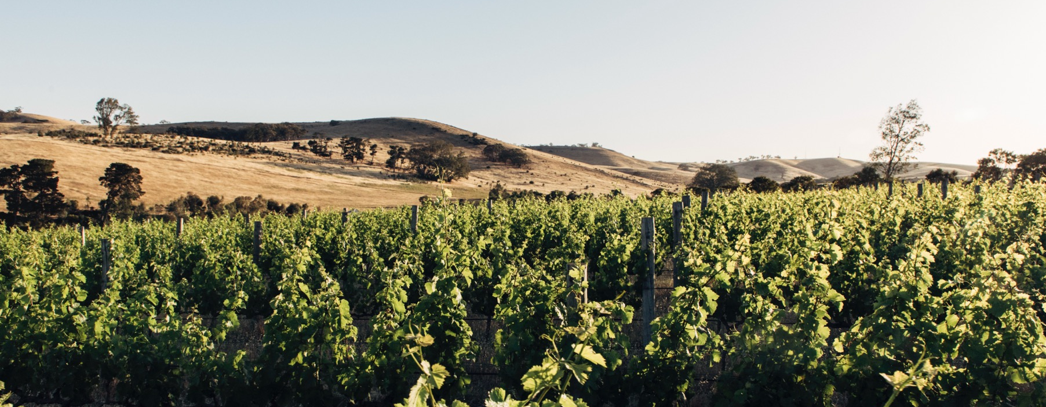
แคลร์ แวลลีย์
Notes:
แคลร์ แวลลีย์ เป็นถิ่นผลิตไวน์อันมีชื่อเสียงโด่งดังระดับโลก ซ่อนตัวอยู่ในเทือกเขาล็อฟตี้ที่ทอดยาวอยู่ทางตอนใต้ของประเทศออสเตรเลีย สามารถหาเอกสารข้อมูลเพิ่มเติม ประเด็นแนะนำที่ใช้ได้ในการอภิปราย และดาวน์โหลดหัวข้อและสื่อประกอบ รวมถึงชุดสไลด์นำเสนอข้อมูลเช่นสไลด์นี้ ได้ที่ www.australianwinediscovered.com

Slide 2


ไวน์แห่งออสเตรเลียทุกแก้วจะบอกเล่าเรื่องราว จะเล่าความเป็นมาเกี่ยวกับไวน์ที่บรรจงสร้างขึ้นมาจากองุ่นที่เติบโตขึ้นมาท่ามกลางสภาพอากาศอันหลากหลายและภูมิประเทศที่กว้างใหญ่ที่มีประวัติศาสตร์อันยาวนาน
เฉกเช่นบรรพบุรุษของพวกเขา เกษตรกรผู้ปลูกองุ่นและผู้ผลิตไวน์ในปัจจุบันยังคง มีความกระตือรือร้นยืดหยุ่นและสร้างสรรค์ ขับเคลื่อนอย่างต่อเนื่องเพื่อค้นหาวิธีใหม่ ๆ เพื่อทำให้เทคนิคเก่าสมบูรณ์แบบ ชุมชนของเราเชื่อมโยงกันด้วยความเคารพซึ่งกันและกัน และความรักที่มีร่วมกันในการสร้างสรรค์ไวน์ชั้นเยี่ยม ในขณะเดียวกันก็ปกป้องสิ่งมหัศจรรย์ทางธรรมชาติเพื่อให้คนรุ่นหลังได้เพลิดเพลิน การนำความคิดสมัยใหม่ไปใช้กับดินแดนโบราณของเรา และเราให้ความสำคัญกับการทดลองที่สนุกสนานอย่างจริงจัง
เพราะฉะนั้น หากท่านกำลังมองหารสชาติแห่งการผจญภัย เราขอให้ไวน์แห่งออสเตรเลียเป็นดั่งเข็มทิศนำทางของท่าน เพราะในไวน์แห่งออสเตรเลียทุก ๆ ขวดคุณจะได้สัมผัสกับความมหัศจรรย์ของออสเตรเลีย – ซึ่งเป็นเครื่องเตือนใจถึงการผจญภัย และความหลากหลายที่นิยามวัฒนธรรมและดินแดนของเรา

Slide 3
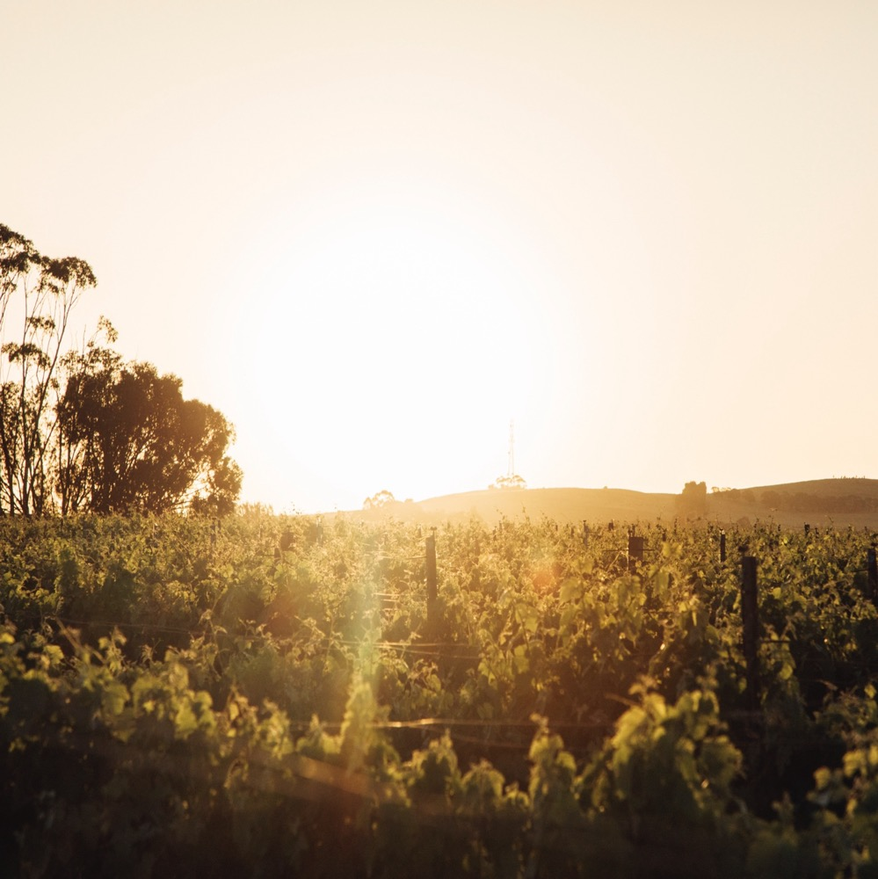
แคลร์ แวลลีย์
การปฏิวัติเงียบ
แหล่งผลิตไวน์เล็ก ๆ แต่ชื่อเสียงโด่งดังไกล
ประวัติศาสตร์อันยาวนานพร้อมด้วยขนบประเพณีทางนวัตกรรมแห่งประเทศออสเตรเลีย
ความสูงต่างระดับที่ลดหลั่นกัน และทิศทางทำให้ผลิตไวน์แดงรสเข้ม และไวน์ขาวรสนุ่มละมุน
ดินเก่าใช้ปลูกองุ่นได้หลากหลายพันธุ์
มีชื่อเสียงจากไวน์รีสลิง ชีราซ และคาแบร์เนต์ โซวีญง
Notes:
จึงอาจเป็นโอกาสอันดีที่จะให้ทุกคนได้ลิ้มรสไวน์คลาสสิคจากแคลร์ แวลลีย์ หลังจากการนำเสนอนี้ จะมีการจัดให้ผู้เข้าร่วมฟังได้ลองลิ้มชิมไวน์แบบเต็มรูปแบบ
แคลร์ แวลลีย์ เป็นดินแดนต้นกำเนิดแห่งนวัตกรรมสำคัญในการผลิตไวน์ออสเตรเลีย, เป็นสถานที่ที่เต็มไปด้วยวิวทิวทัศน์ที่แปลกและแตกต่างกัน สามารถคงไว้ซึ่งจิตวิญญาณชนบท เหมาะแก่การพักผ่อนหย่อนใจ แต่กระนั้นก็ยังสร้างชื่อเสียงระดับโลกได้ ภูมิอากาศแถบนี้อบอุ่น แต่สามารถผลิตไวน์ที่มีคุณลักษณะของไวน์จากภูมิอากาศเย็นได้ ดินเก่าแถบนี้เพาะปลูกองุ่นทางเลือกที่น่าตื่นตาตื่นใจได้อีกมากมายหลายพันธุ์ และประวัติศาสตร์อันยาวนานของดินแดนแถบนี้ไม่มีทางปิดกั้นเหล่าผู้ผลิตไวน์ท้องถิ่นไม่ให้เปิดรับเทคนิคอันทันสมัยได้เลย

Slide 4
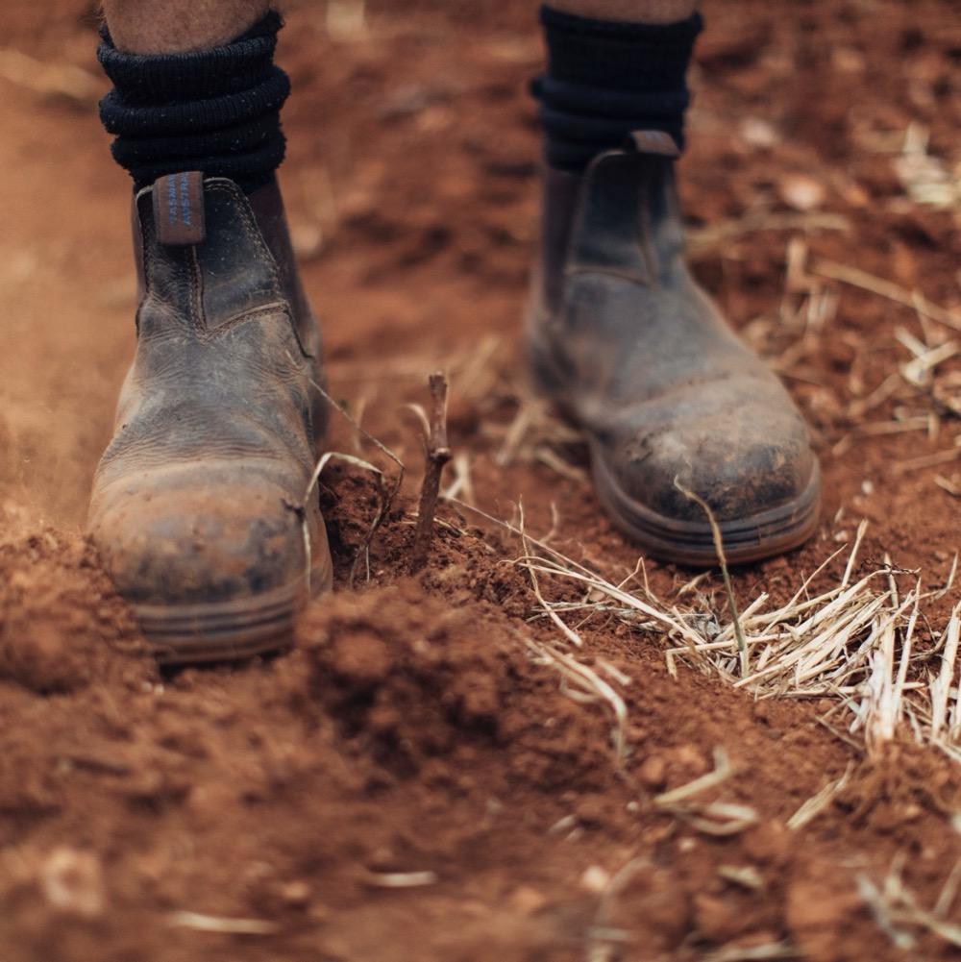
ประเด็นการนำเสนอ
ในวันนี้
มีดังนี้
ประวัติความเป็นมาของแคลร์ แวลลีย์
สภาพภูมิศาสตร์ ภูมิอากาศ และดิน
เกษตรกรผู้ปลูกองุ่นที่ใช้ในการผลิตไวน์และการผลิตไวน์
องุ่นพันธุ์หลักที่สำคัญ

Slide 5
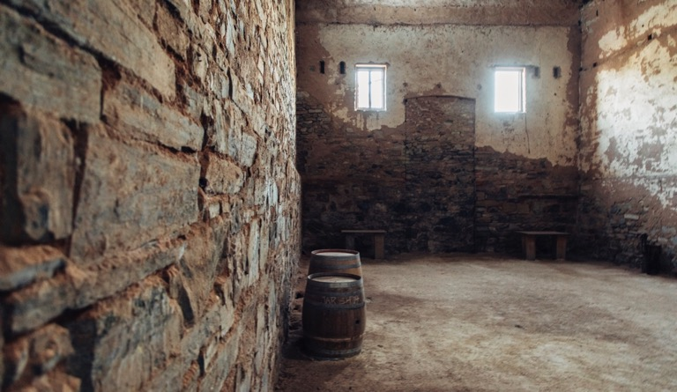
ช่วงปี 1840
ประวัติความเป็นมา
ของแคลร์ แวลลีย์
ขนบประเพณี และ
การเปลี่ยนแปลง
1851
1893
ช่วงปี 1900
ต้นองุ่นต้นแรกปลูกโดยผู้ตั้งถิ่นฐาน จอห์น ฮอร์ร็อคส์ และเอ็ดเวิร์ด กลีสัน
“เซเว่นฮิลล์ เซลล่าร์ส” เป็นโรงบ่มไวน์แห่งแรก สร้างขึ้นโดยคณะเยสุอิต ผลิตไวน์ที่ใช้ในพิธีกรรมต่าง ๆ ทุกวันนี้ก็ยังดำเนินกิจการอยู่
อัลเฟร็ด เพอร์ซี่ เบิร์กส์ สร้างไร่องุ่น “เวนดูรี” และปลูกองุ่นสายพันธุ์เดียวกับที่เคยปลูกมาจวบจนปัจจุบัน
ไร่องุ่นและโรงบ่มไวน์มีจำนวนเพิ่มขึ้นอย่างสม่ำเสมอ, หลายแห่งกลายเป็นชื่อติดปาก

Slide 6
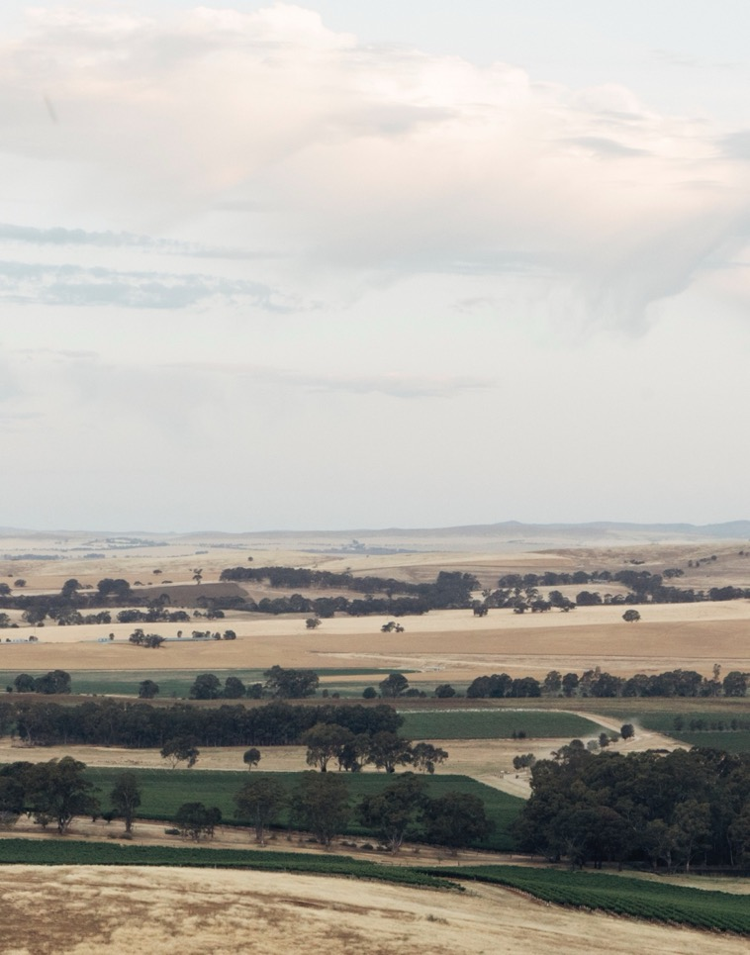
2000
ปัจจุบัน
ผู้ผลิตไวน์จำนวน 13 รายของแคลร์ แวลลีย์ ได้ริเริ่มการนำฝาปิดแบบเกลียวมาใช้ในการปิดขวดไวน์ พัฒนาความสำเร็จ เป็นที่ยอมรับ และใช้กันอย่างแพร่หลาย
แคลร์ แวลลีย์เป็นเขตผลิตไวน์ที่มีอิทธิพลต่อการผลิตไวน์แดงและไวน์ขาวระดับโลก
1993
2012
คืนชีวิตให้ทางรถไฟร้าง ได้เกิดใหม่กลายเป็นเส้นทางไวน์รีสลิง
“จิม แบรี่ไวน์ส” เป็นไร่องุ่นแห่งแรกที่ปลูกองุ่นพันธุ์กรีกที่ชื่อว่า “อัสซิร์ติโก”
Notes:
ประเด็นแนะนำเพื่อใช้ในการอภิปราย
แนวโน้มการบริโภคไวน์ขยายวงกว้างขึ้นในช่วงหลายทศวรรษที่ผ่านมา มาช่วยตอกย้ำความสำเร็จและความนิยมให้กับไวน์จากแคลร์ แวลลีย์ได้อย่างไร?
ปัจจัยอะไรบ้างที่สร้างความหลากหลาย และก่อให้เกิดนวัตกรรมที่สืบทอดต่อกันมาอย่างยาวนานในชุมชนไวน์แห่งแคลร์ แวลลีย์แห่งนี้?

Slide 7
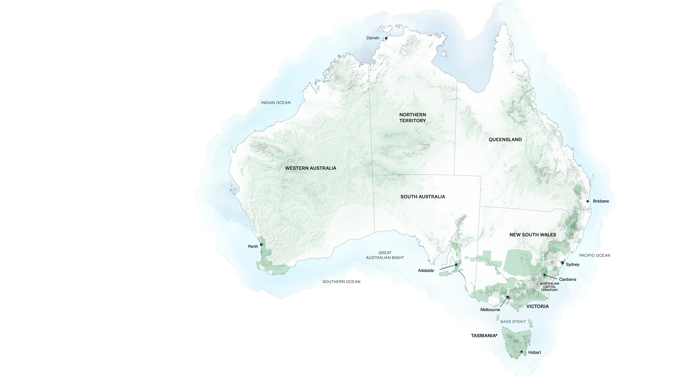
ออสเตรเลีย
แคลร์ แวลลีย์

Slide 8

ออสเตรเลียใต้
แคลร์ แวลลีย์

Slide 9
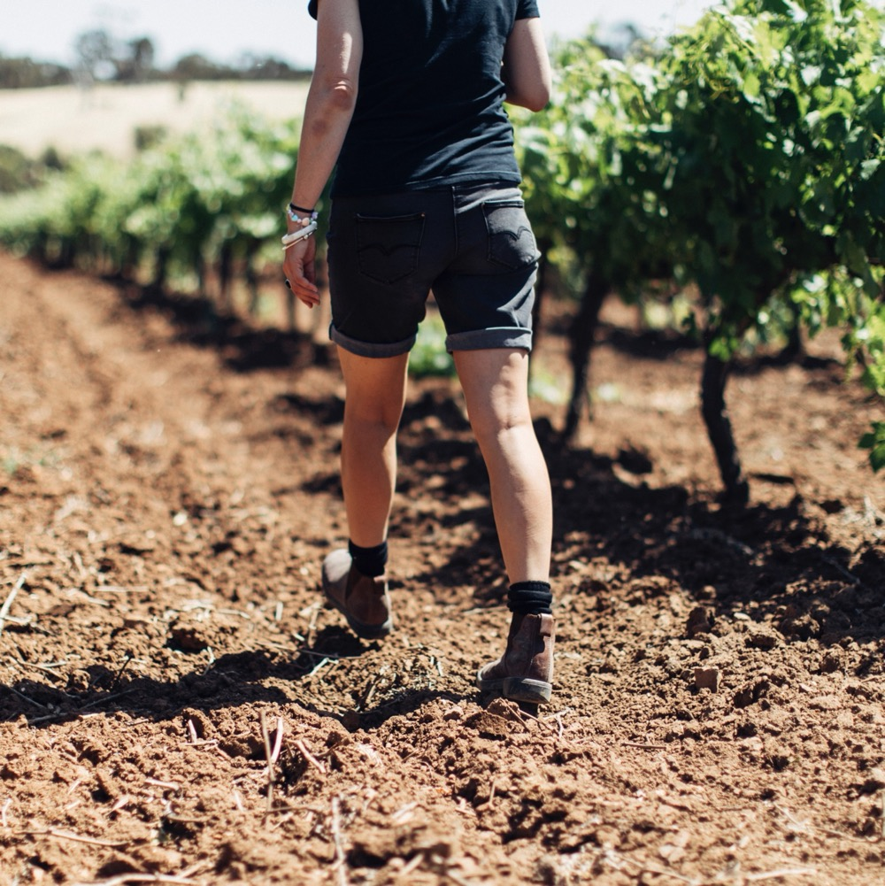
สภาพภูมิศาสตร์
ภูมิอากาศ และดิน
อยู่ห่างจากเมืองแอดิเลดไปทางตอนเหนือประมาณ 130 กิโลเมตร
ภูมิอากาศอบอุ่นบรรเทาลงได้เพราะอากาศเย็นยามค่ำคืน และลมอ่อน ๆ ในตอนบ่าย
ภูมิทัศน์แบบลูกคลื่นลอนลาดทำให้ภูมิอากาศใกล้ผิวดินมีความแตกต่าง
ดินเก่าแก่และความหลากหลายของดิน
Notes:
แม้แคลร์ แวลลีย์จะไม่มีเขตย่อยอย่างเป็นทางการ แต่ก็แบ่งได้เป็น 5 เขตหลัก ได้แก่ ออเบิร์น, วอเตอร์เวล, เซเว่นฮิลล์, พอลิช ฮิลล์ ริเวอร์ และ แคลร์ แต่ละเขตมีลักษณะอากาศเป็นเอกลักษณ์ และไวน์ที่มีสไตล์เป็นของตนเอง

Slide 10

ภูมิอากาศ
ระดับความสูง
แบบภาคพื้นทวีป
สูงมาก
>1,000 ม.
>3,280 ฟุต
ความแตกต่างของอุณหภูมิระหว่างกลางวันกับกลางคืนอย่างชัดเจน และมีลมอ่อนพัดเย็น
แคลร์ แวลลีย์
250 – 550 เมตร (820 – 180 ฟุต)
สูง
750–999 ม.
2,460–3,279 ฟุต
ปานกลาง
500–749 ม.
1,640–2,459 ฟุต
ต่ำ
0–499 ม.
0–1,639 ฟุต
Notes:
พื้นที่แถบนี้มีภูมิอากาศแบบภาคพื้นทวีป ระดับปานกลางและอบอุ่น ช่วงฤดูร้อนจะมีอากาศอบอุ่นไปถึงร้อน แต่ก็บรรเทาลงได้เพราะมีลมพัดเย็นทั้งในตอนกลางคืนและในตอนบ่าย, ข้อมูลเกี่ยวกับอุณหภูมิอาจมีความคลาดเคลื่อนได้ เพราะความแตกต่างของอุณหภูมิระหว่างกลางวันและกลางคืนสูง (หมายถึง อุณหภูมิมีการเปลี่ยนแปลงจากสูงไปต่ำได้ในวันเดียวกัน) การที่อุณหภูมิลดต่ำลง จากในตอนกลางวันที่อุณหภูมิสูงถึง 40 องศาเซลเซียส (104 องศาฟาเรนไฮต์) จะตกลงไปอยู่ที่ 1 องศาเซลเซียส (33.8 องศาฟาเรนไฮต์) ในตอนกลางคืน เป็นเรื่องธรรมดาที่เกิดขึ้นได้ในเดือนที่ผลไม้สุกงอม จึงทำให้ผลองุ่นสุกอย่างช้า ๆ และสร้างรสชาติอันซับซ้อน ซึ่งเป็นสิ่งสำคัญสำหรับเรื่องกลิ่นในผลองุ่นที่นำไปผลิตไวน์อย่างเช่นไวน์รีสลิง
ปริมาณน้ำฝนในฤดูที่องุ่นเจริญเติบโต : 232 มม. (9.1 นิ้ว)
อุณหภูมิเฉลี่ยเดือนมกราคม : 22.3 องศาเซลเซียส (72.1 องศาฟาเรนไฮต์)

Slide 11
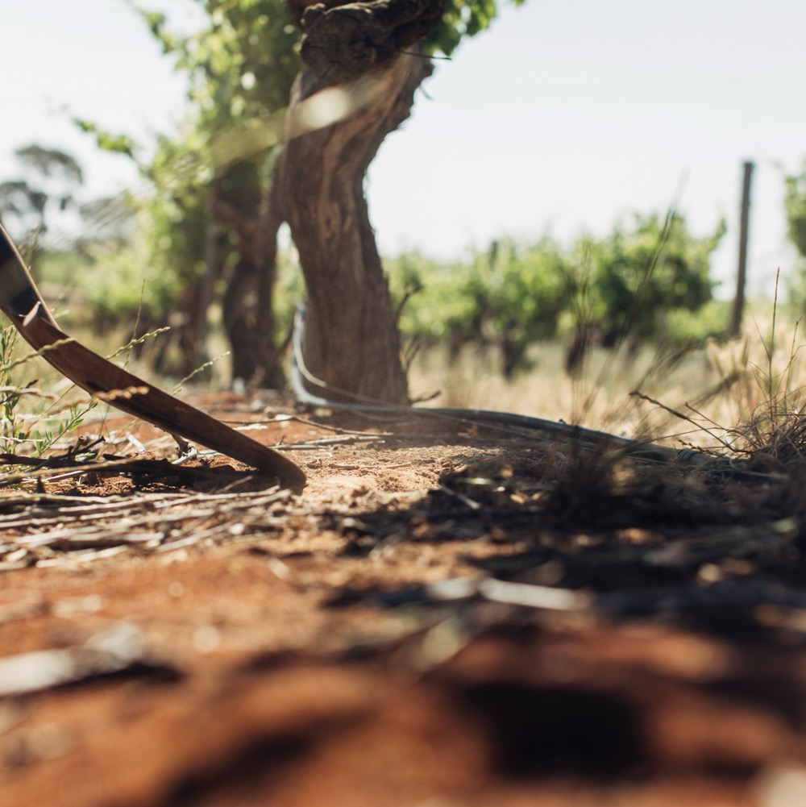
ดิน
แคลร์ แวลลีย์ แบ่งประเภทดินได้เป็น 11 ประเภทหลัก ตั้งแต่ดินที่มีหน้าดินเป็นสีแดง ดินที่เกิดจากหินปูน (พบในแถบวอเตอร์เวล) ดินที่เกิดจากหินชนวนแตก (พบในแถบพอลิช ฮิลล์ ริเวอร์) ส่วนดินร่วนปนทราย และดินที่มีส่วนประกอบของแร่ควอทซ์ย่อยสลายปนอยู่ จะพบในแถบฝั่งตะวันตก
Notes:
แคลร์ แวลลีย์มีการศึกษาเรื่องดินที่น่าตื่นตาตื่นใจมาก ต้องขอบคุณการกำเนิดดินที่ผ่านมาในอดีตท่ามกลางภูมิอากาศเช่นนั้น มันทำให้ลักษณะดินแตกต่างกัน ไม่ว่าจะเป็นดินในสภาพแวดล้อมแบบธารน้ำแข็งไปจนสภาพแวดล้อมแห้งแล้งที่ผ่านมาเป็นล้าน ๆ ปี
ประเด็นแนะนำสำหรับใช้ในการอภิปราย :
เหตใดระดับความสูงและความแตกต่างของอุณหภูมิระหว่างวันจึงเป็นปัจจัยสำคัญในแคลร์ แวลลีย์? มันมีความหมายใดต่อประเภทของไวน์ที่ผลิตออกมา?
ดินที่แคลร์ แวลลีย์ส่งผลกระทบต่อพันธุ์องุ่นที่ปลูกกันและรูปแบบไวน์ที่ผลิตอย่างไร?

Slide 12
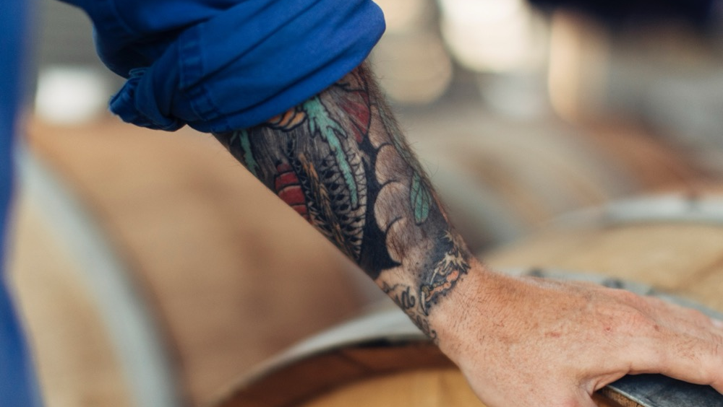
ศาสตร์แห่งการปลูกองุ่นและการผลิตไวน์
ผู้บุกเบิกและ
ผู้รักษาขนบประเพณี

Slide 13
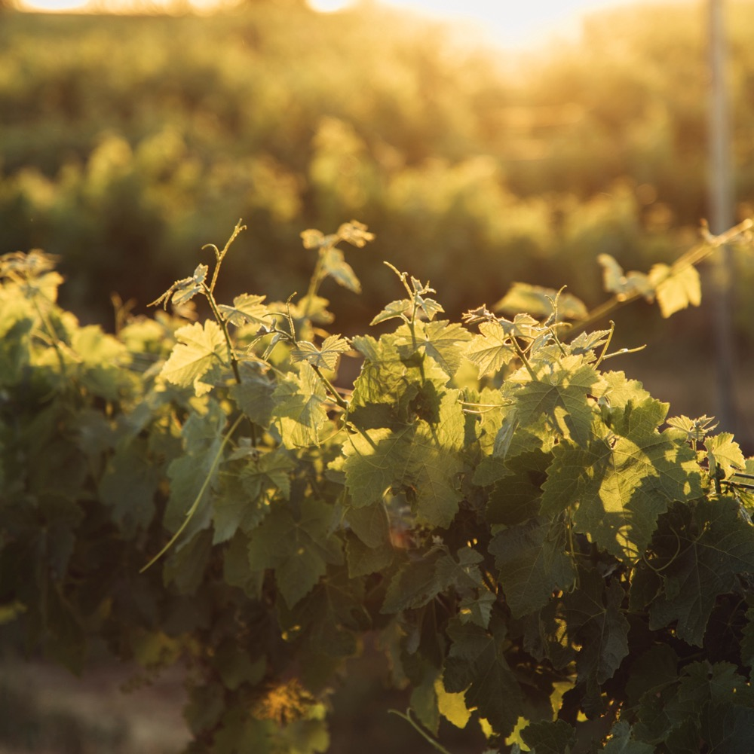
การปลูกองุ่น
ระบบการบริหารไร่องุ่นมีความหลากหลาย; การปลูกองุ่นโดยการเลี้ยงกิ่งในแนวตั้งเป็นที่นิยม
ไร่องุ่นมีอัตราการเจริญเติบโตของต้นองุ่นในระดับต่ำไปจนถึงระดับปานกลาง
การบริหารจัดการดินเป็นสิ่งที่ต้องมุ่งเน้นให้มากขึ้น
การเก็บเกี่ยว : ต้นเดือนกุมภาพันธ์ถึงกลางเดือนเมษายน
Notes:
ไร่องุ่นจำนวนมากเป็นไร่ขนาดเล็กและเป็นกิจการของครอบครัว มุ่งเน้นเรื่องคุณภาพและรสชาติเฉพาะขององุ่นที่ปลูกในแถบนั้น และยังมุ่งเน้นเรื่องความยั่งยืน และนำแนวทางปฏิบัติในการบริหารจัดการไร่องุ่นแบบออร์แกนิคมาใช้
นอกจากโรคองุ่นเปื่อยที่เกิดจากเชื้อราแล้ว แคลร์ แวลลีย์ยังต้องจัดการกับอีกหลายโรคและแมลงศัตรูพืชอีกหลายชนิด
เกษตรกรผู้ปลุกองุ่นได้บุกเบิกกรรมวิธีการปลูก โดยการพัฒนาดินและทำให้น้ำเกิดการระเหยให้น้อยที่สุด เพื่อลดปริมาณการใช้น้ำลง การใช้วัสดุคลุมดินเป็นสิ่งที่ทำกันทั่วไป โดยการนำฟางมาคลุมดินที่ใต้ต้นองุ่นและระหว่างแถวที่ปลูก เพื่อรักษาความชื้นในดิน และช่วยกำจัดวัชพืชไปด้วยในตัว
ไร่องุ่นบางแห่งปลูกโดยอาศัยน้ำฝนที่ตกตามธรรมชาติ แต่ส่วนมาก จะจัดให้มีการผันน้ำมาใช้เพิ่มเติมเมื่อจำเป็น
เนื้อหาเพิ่มเติมที่ใช้นำเสนอได้ : ประเทศออสเตรเลียมีพันธุ์องุ่นเก่าแก่ที่ใหญ่ที่สุดในโลก เราหาองุ่นที่เก่าแก่ที่สุดที่เติบโตในพื้นที่ดินเก่าของแคลร์ แวลลีย์ได้ หากต้องการข้อมูลเพิ่มเติมเกี่ยวกับองุ่นพันธุ์เก่าแก่ของออสเตรเลีย สามารถศึกษาค้นคว้าได้ที่เว็บไซต์ www.australianwinediscovered.com

Slide 14
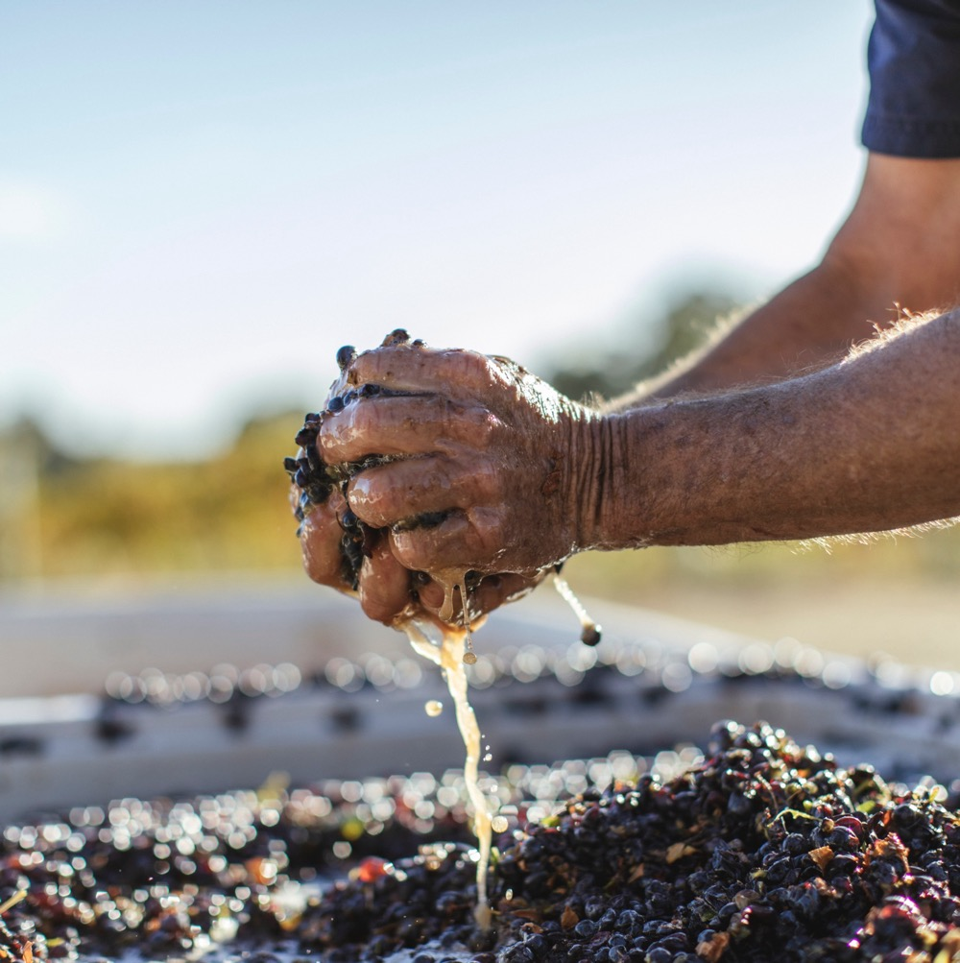
การผลิตไวน์ใน
แคลร์ แวลลีย์
ใช้เทคนิคต่าง ๆ หลากหลาย
การทดลองกับองุ่นหลากพันธุ์และหลายสไตล์
เปลี่ยนจากผลิตปริมาณมากไปเป็นครั้งละน้อย ๆ
Notes:
เมื่อสองสามทศวรรษที่ผ่านมานี้เอง องุ่นแดงที่ปลูกที่นี่ถูกนำไปผสมกับองุ่นจากเขตอื่น ๆ เพื่อผลิตไวน์ของแบรนด์รายใหญ่ ทุกวันนี้ องุ่นที่ปลูกในพื้นที่ส่วนใหญ่จะใช้ผลิตไวน์ที่นี่ ผู้ผลิตต่างพากันปลูกองุ่นพันธุ์ใหม่อื่น ๆ นอกจากนั้น ยังมีความพยายามที่จะเปลี่ยนการผลิตในปริมาณมากไปเป็นผลิตในปริมาณที่น้อยลงในแต่ละครั้ง ใช้ถังบ่มขนาดเล็กลง และหันไปเน้นกรรมวิธีที่เน้นเรื่องคุณภาพในการผลิตไวน์ จึงเป็นเหตุให้ผู้ผลิตไวน์ของแคลร์ แวลลีย์ในทุก ๆ พื้นที่ สามารถแสดงจุดเด่นของปัจจัยต่าง ๆ ที่ส่งผลต่อการปลูกไวน์ได้โดยไม่ซ้ำทางกัน

Slide 15
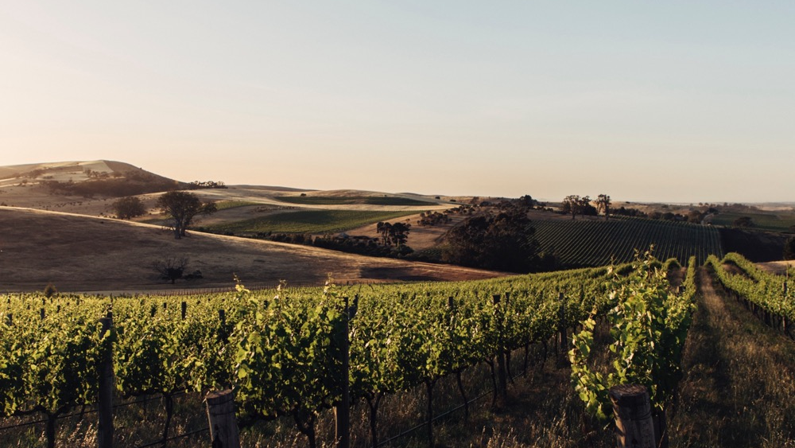
รสชาติแห่งแคลร์ แวลลีย์
องุ่นพันธุ์หลักที่สำคัญ
Notes:
ช่วงนี้เป็นช่วงเวลาเหมาะต่อการจัดให้มีการชิมไวน์ที่คัดสรรมาและอภิปราย

Slide 16

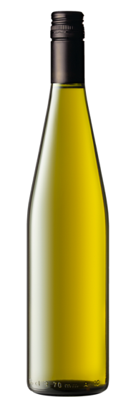

แคลร์ แวลลีย์
พันธุ์องุ่นสำคัญ 5 อันดับแรก
RIESLING
CABERNET
SAUVIGNON
MERLOT
SHIRAZ
CHARDONNAY
รีสลิง
29%
ชีราซ
32%
คาแบร์เนต์ โซวีญง
18%
แมร์โล
6%
ชาร์ดอนเนย์
5%
Notes:
เนื้อหาเพิ่มเติมที่ใช้ในการนำเสนอได้ : เราจะหาสื่อในการนำเสนอเกี่ยวกับสายพันธุ์องุ่นในการผลิตไวน์ได้ที่ www.australianwinediscovered.com

Slide 17

แคลร์ แวลลีย์
รีสลิง
สไตล์โดดเด่น
เป็นเอกลักษณ์
ไวน์ที่สามารถเก็บต่อได้เป็นทศวรรษ
กลิ่นรสหลัก
ผิวมะนาว
มะนาวเหลือง
แอปเปิ้ล
ดอกส้ม
น้ำผึ้ง
โทสต์
ประมาณ
1/3
ของปริมาณองุ่นที่ใช้ผลิตไวน์ต่อปีโดยรวม
RIESLING
Notes:
ด้วยความที่แคลร์ แวลลีย์มีดินที่เกิดจากหินชนวนและหินปูน ประกอบกับอากาศเย็นในยามค่ำคืน ทำให้ผลิตไวน์รีสลิงที่มีสไตล์โดดเด่นเป็นเอกลักษณ์ มีลักษณะสัมผัส (บอดี้) ระดับเบาไปจนถึงระดับกลาง มีความเข้มข้นของรสชาติ เมื่อดื่มแล้วจะทิ้งรสชาติความเป็นกรดธรรมชาติที่สดชื่นในปากได้นาน ตามที่ธรรมเนียมที่ปฏิบัติต่อ ๆ กันมา ไวน์รีสลิงของแคลร์ แวลลีย์ส่วนมากจะผลิตออกมาเป็นแบบไม่หวาน (ดราย) แต่ก็มีผู้ผลิตไวน์เพิ่มขึ้นหลายต่อหลายราย กำลังหันมาทดลองผลิตไวน์แบบกึ่งหวาน หรือแบบที่มีปริมาณแอลกอฮอล์ต่ำ ไวน์รีสลิงของแคลร์ แวลลีย์สามารถเก็บต่อได้เป็นสิบ ๆ ปี และไม่ได้บ่มในถังไม้โอ๊ก จากกรสชาติของผลไม้รสเปรี้ยวที่มีความสดชื่น จะแปรเปลี่ยนไปเป็นกลิ่นรสน้ำผึ้ง โทสต์ และครีมมะนาวเลมอน ในขณะเดียวกันรสเปรี้ยวแหลมจะอ่อนลงเมื่อเวลาผ่านไป ทำให้ไวน์มีรสสัมผัสนุ่มนวลขึ้นและทิ้งความรู้สึกในปากได้เข้มขึ้นด้วย

Slide 18
รีสลิง
ลักษณะเฉพาะ
สี
รีสลิง
เบา
ปานกลาง
หนัก
น้ำหนักน้ำไวน์
(บอดี้)
ไม่หวาน
หวานปานกลาง
หวาน
ความหวาน
RIESLING
ไม่ใช้โอ๊ก/ต่ำ
ปานกลาง
สูง
โอ๊ก
ความเปรี้ยว (แอซิดิตี้)
8%
11% – 13.5%
17%
แอลกอฮอล์

Slide 19

แคลร์ แวลลีย์
ชีราซ
เข้ม เต็มรสสัมผัส
และกลมกล่อม
อากาศร้อนตอนกลางวัน
ทำให้ได้ผลองุ่นที่เข้มเต็มรสชาติ
SHIRAZ
ประมาณ
1/3
ของปริมาณองุ่นที่ใช้ผลิตไวน์ต่อปีโดยรวม
กลิ่นรสหลัก
แบล็กเบอร์รี่
เชอร์รี่ดำ
ลูกพลัม
ชะเอม
Notes:
แคลร์ แวลลีย์มีอากาศร้อน ทำให้ไวน์ชีราซมีชีวิตชีวาเป็นอย่างมาก อีกทั้งในตอนกลางคืน อากาศจะเย็นอยู่อย่างสม่ำเสมอ จึงจะช่วยคงความเปรี้ยวที่สดชื่นไว้ ไวน์ชีราซโดยทั่วไปจะมีลักษณะสัมผัสระดับกลางไปจนระดับเข้ม แล้วยังให้รสสัมผัสเข้มและหรูหรา และไวน์ชีราซยังมีศักยภาพในการเก็บต่อได้เป็นอย่างดี

Slide 20
ชีราซ
ลักษณะเฉพาะ
สี
ชีราซ
เบา
ปานกลาง
หนัก
น้ำหนักน้ำไวน์
(บอดี้)
ไม่หวาน
หวานปานกลาง
หวาน
ความหวาน
ไม่ใช้โอ๊ก/ต่ำ
ปานกลาง
สูง
SHIRAZ
โอ๊ก
ความฝาด (แทนนิน)
ความเปรี้ยว (แอซิดิตี้)
8%
17%
13.5% – 15.5%
แอลกอฮอล์

Slide 21
แคลร์ แวลลีย์
คาแบร์เนต์ โซวีญง
มีความสุขุมนุ่มลึก
กว่าคาแบร์เนต์
ในเขตอากาศร้อนบางแห่ง
เข้ม หรูหรา พร้อมกับรสชาติของผลไม้เปลือกดำ
CABERNET SAUVIGNON
ประมาณ
1/5
ของปริมาณองุ่นที่ใช้ผลิตไวน์ต่อปีโดยรวม
กลิ่นรสหลัก
แคสซีส
แบล็กเคอร์แรนต์
แบล็กเบอร์รี่
เชอร์รี่ดำ
ช็อกโกแลตดำ
Notes:
ไวน์คาแบร์เนต์ โซวีญงของแคลร์ แวลลีย์เป็นไวน์รสดีมีพลังและคงความหรูหรามีเสน่ห์ มีรสชาติเข้มข้นจากความสุกของผลไม้เปลือกดำ ต่างจากไวน์ชนิดเดียวกันที่ผลิตในเขตภูมิอากาศเย็น ไวน์คาแบร์เนต์ โซวีญงของแคลร์ แวลลีย์ยังมีรสนุ่มนวลและกลมกล่อม มีศักยภาพในการเก็บต่อ ผู้ผลิตไวน์มักผสมคาแบร์เนต์กับชีราซ และบางครั้งก็เพิ่มมัลเบ็คเข้าไปนิดหน่อยด้วย

Slide 22
คาแบร์เนต์ โซวีญง
ลักษณะเฉพาะ
สี
คาแบร์เนต์ โซวีญง
เบา
ปานกลาง
หนัก
น้ำหนักน้ำไวน์
(บอดี้)
ไม่หวาน
หวานปานกลาง
หวาน
ความหวาน
ไม่ใช้โอ๊ก/ต่ำ
ปานกลาง
สูง
CABERNET SAUVIGNON
โอ๊ก
ความฝาด (แทนนิน)
ความเปรี้ยว (แอซิดิตี้)
8%
13.5% – 15.5%
17%
แอลกอฮอล์

Slide 23
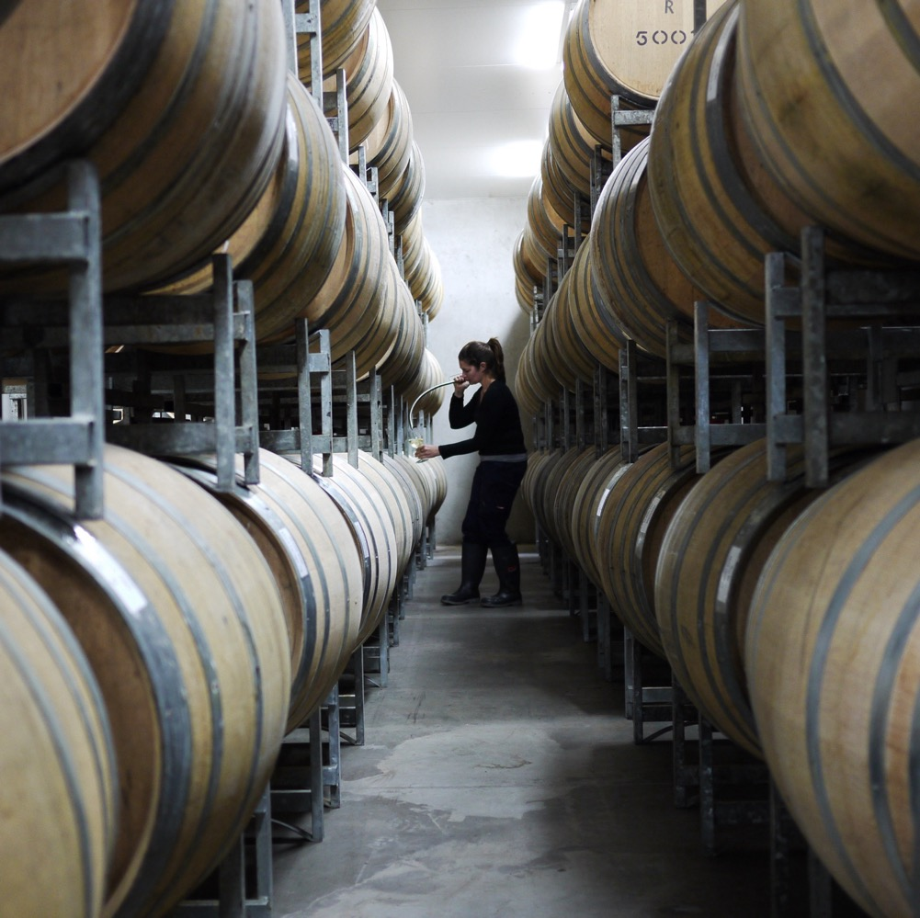
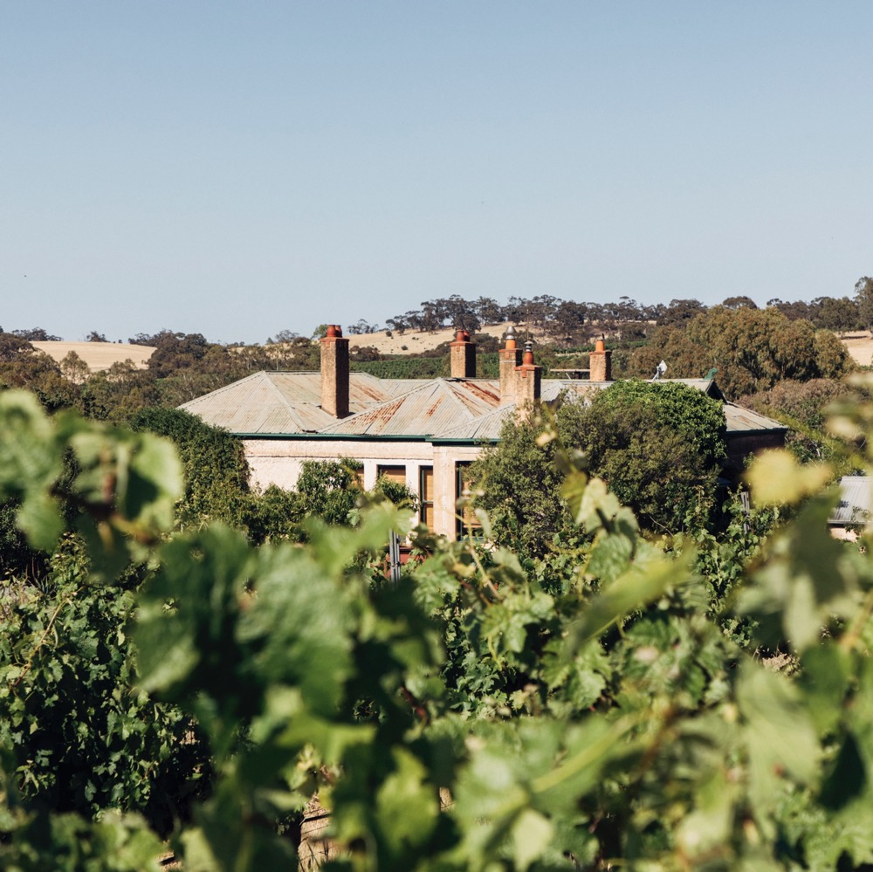
แคลร์ แวลลีย์
ประวัติความเป็นมา
และวิวัฒนาการ
ไวน์ระดับโลกและไวน์ที่มีมาแต่เดิมบนพื้นที่ที่ทัศนียภาพงดงาม ยังคงมีอิทธิพลต่อภาพเหตุการณ์ต่าง ๆ ของไวน์ออสเตรเลียอย่างต่อเนื่อง

Slide 24
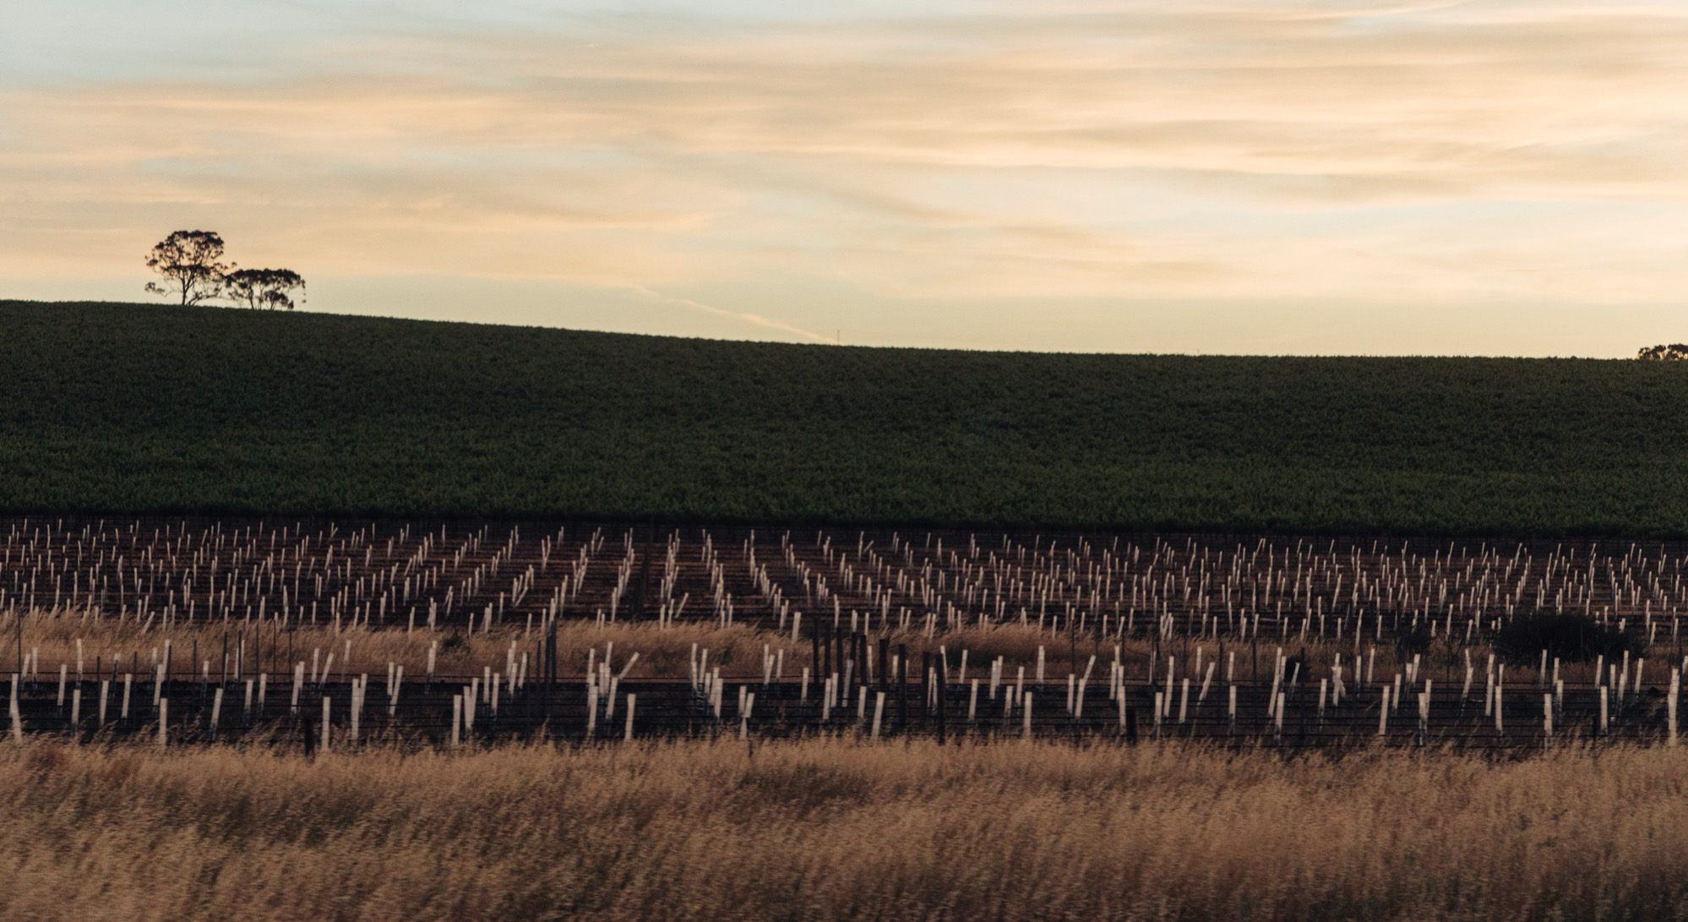
ขอบคุณ
Notes:
หากต้องการเรื่องราวนำเสนอพร้อมเครื่องมือและทรัพยากรข้อมูล สามารถศึกษาค้นคว้าได้ที่เว็บไซต์ www.australianwinediscovered.com
หรือหากมีคำถาม สามารถติดต่อทางอีเมล์ได้ที่ discovered@wineaustralia.com

